Slide 1
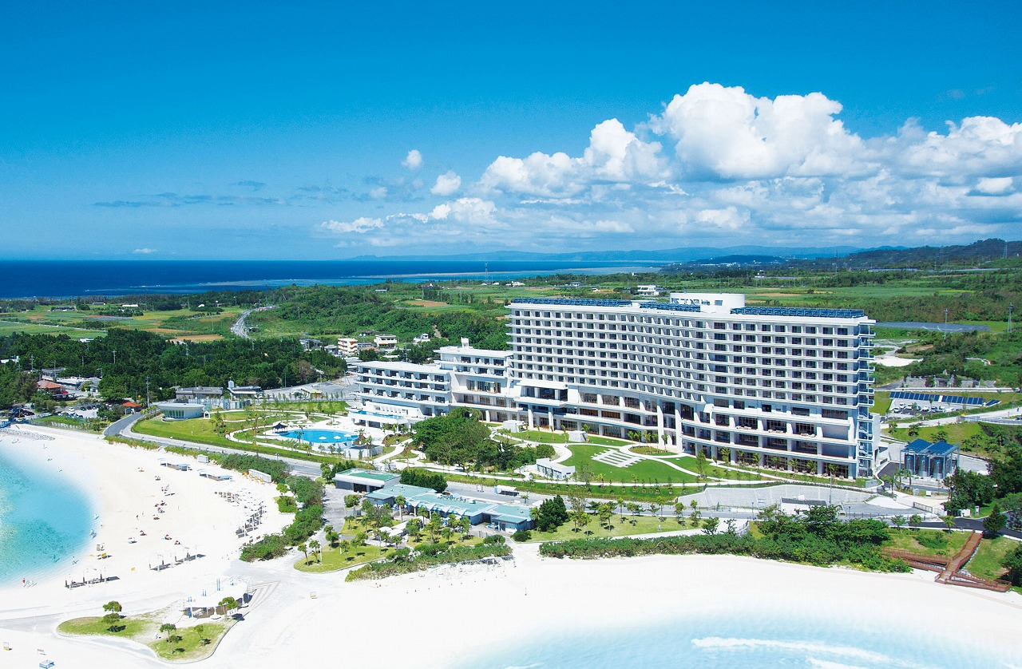
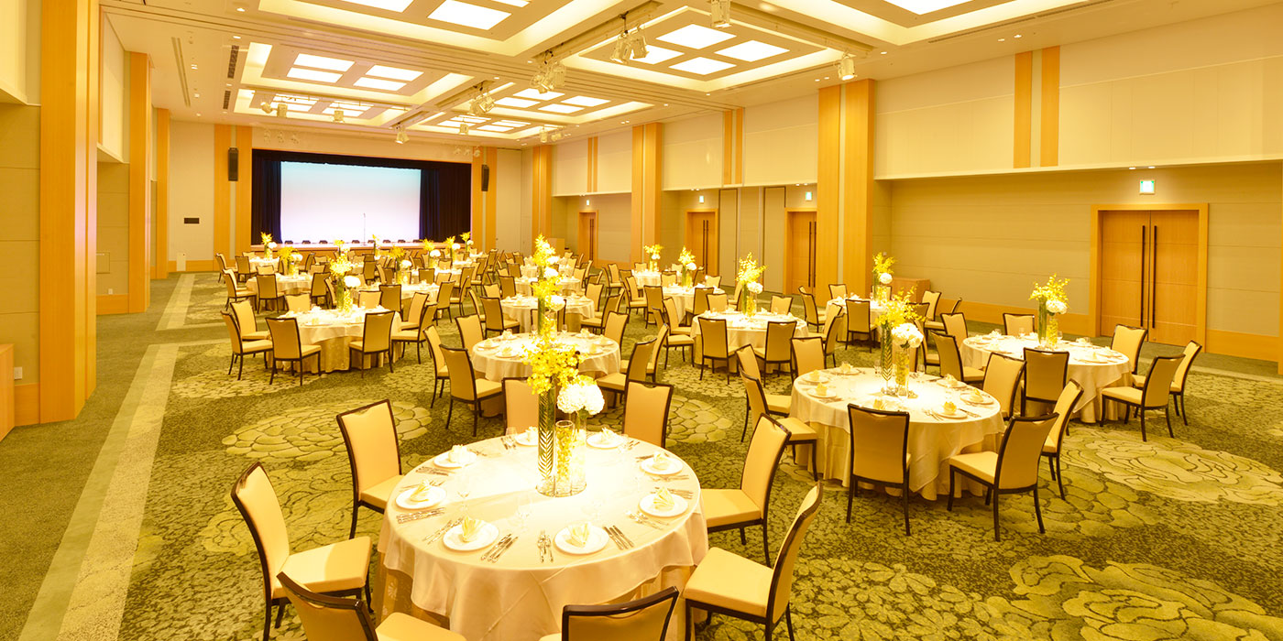
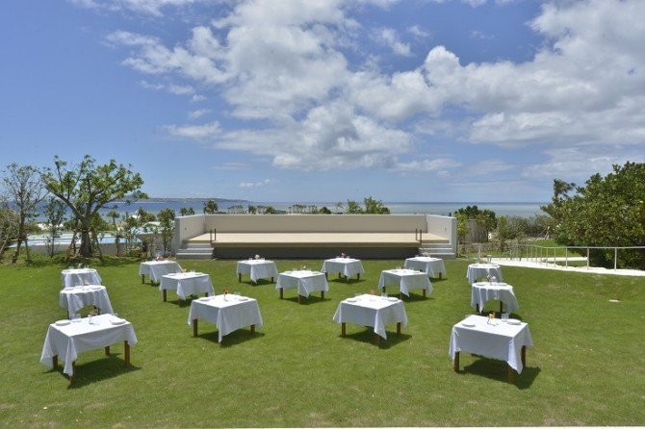

オリオンホテル モトブ リゾート＆スパ
人気の「沖縄美ら海水族館」に隣接し、
目の前には「快水浴百選」に選ばれた「エメラルドビーチ」の景色が広がる。
大宴会場オリオン
施設名 | 収容人数 |  |  |  | 面積（㎡） | 天井高(m)
 | シアター | スクール | 立食 | 正餐
大宴会場オリオン | 525 | 360 | 256 | 256 | 560 | 6.0
サンセットガーデンプラン概要
「備瀬のフクギ並木」へも徒歩圏内、全室オーシャンビューのリゾートホテル。
ホテル館内には「食」にこだわったレストラン、60～300名収容可能な大中の宴会場、屋内外プール、温泉、タラソスパなど付帯施設も充実しています。
基本情報
住所：沖縄県国頭郡本部町備瀬148-1 TEL：0980-51-7300
アクセス：那覇空港から車で約100分（沖縄自動車道利用）
客室数：オーシャンウイング215室／クラブウイング23室 収容人数：891名
貸切：不可
期間限定：サンセットガーデンプラン

